Slide 1

ثــانــويــة أسـي يــوسـف بــوغــنـي
الـمــــادة : الـمــعـــلـــومــــاتـــيـــة

Slide 2
الــمـــجــــال الــتَـــعَــــلُـــمِــي : تـــقـــنـــيـــــات الــويــــب
الــوحــــدة الــتــعـــلـــيــــمـــيـــة :

Slide 3
الإشــكــالــيــة :
إذا طـلـب مـنـك إنجـاز مـشــروع أو بـحــث حـول « تـقـنـيـات الـويــب » فـمـا هـي الـوســائـل الـتي تـسـتـعـيـن بـهـا لإنـجـازه ؟
ومـا هـو الـبـرنـامـج الَّـذِي سـتـسـتـعـمـلـه للـوصـول إلـى الـمـعـلـومـات الـلازمـة لإتـمـام الـمـشــروع ؟

Slide 4
الإجــابــة :
مـن أفـضـل الـوسـائـل الَّـتي نـسـتـعـيـن بـهـا هـي .................................................. ، والـوصـول للـمـعـلـومـات الـمـتـوفِّـرَة فـيـهـا يـقـتـضي اسـتـعـمـال ........................... .

Slide 5
الإجــابــة :
مـن أفـضـل الـوسـائـل الَّـتي نـسـتـعـيـن بـهـا هـي .................................................. ، والـوصـول للـمـعـلـومـات الـمـتـوفِّـرَة فـيـهـا يـقـتـضي اسـتـعـمـال ........................... .
شــبــكـة الأنــتــرنــت

Slide 6

الإجــابــة :
مـن أفـضـل الـوسـائـل الَّـتي نـسـتـعـيـن بـهـا هـي .................................................. ، والـوصـول للـمـعـلـومـات الـمـتـوفِّـرَة فـيـهـا يـقـتـضي اسـتـعـمـال ........................... .
شــبــكـة الأنــتــرنــت

Slide 7
الإجــابــة :
مـن أفـضـل الـوسـائـل الَّـتي نـسـتـعـيـن بـهـا هـي .................................................. ، والـوصـول للـمـعـلـومـات الـمـتـوفِّـرَة فـيـهـا يـقـتـضي اسـتـعـمـال ........................... .
شــبــكـة الأنــتــرنــت
مـتـصـفـح

Slide 8
الــمـــجــــال الــتَـــعَــــلُـــمِــي : تـــقـــنـــيـــــات الــويــــب
الــوحــــدة الــتــعــــلـــيــــمــــيــــة : ...................................
Navigateur

Slide 9
الــمـــجــــال الــتَـــعَــــلُـــمِــي : تـــقـــنـــيـــــات الــويــــب
الــوحــــدة الــتــعــــلـــيــــمــــيــــة : الــمُـــتَـــصَـــفِّـــح
Navigateur

Slide 10
1) الـمُــتَــصَــفِّــحــات :
1.1 تــعـــريـــف الـمُــتَــصَــفِّــح :
نــشـــاط 1 :
بِـالاسْــتِــئْــنَــاسِ بِــمَـا سَــبَــقَ ، عَــــرِّفْ الــمُــتَــصَــفِّــح .

Slide 11
أتـذكـر ( 1.1 تـعـــريــف الـمُــتَــصَــفِّــح )
هـو ..................... يـسـمـح بـ .............................................................. (HTML Page ) الـتي تَــتَــمَــيَّــزُ بـ ................................................. ( نـصـوص، صــور، فــيـديــوهــات ... )

Slide 12
أتـذكـر ( 1.1 تـعـــريــف الـمُــتَــصَــفِّــح )
هـو ..................... يـسـمـح بـ .............................................................. (HTML Page ) الـتي تَــتَــمَــيَّــزُ بـ ................................................. ( نـصـوص، صــور، فــيـديــوهــات ... )
بـرنـامج

Slide 13
أتـذكـر ( 1.1 تـعـــريــف الـمُــتَــصَــفِّــح )
هـو ..................... يـسـمـح بـ .............................................................. (HTML Page ) الـتي تَــتَــمَــيَّــزُ بـ ................................................. ( نـصـوص، صــور، فــيـديــوهــات ... )
اسـتـعــراض صـفـحـات الـويـب
بـرنـامج

Slide 14
أتـذكـر ( 1.1 تـعـــريــف الـمُــتَــصَــفِّــح )
هـو ..................... يـسـمـح بـ .............................................................. (HTML Page ) الـتي تَــتَــمَــيَّــزُ بـ ................................................. ( نـصـوص، صــور، فــيـديــوهــات ... )
اسـتـعــراض صـفـحـات الـويـب
بـرنـامج
مـحـتــوى مُــتَــنَــوِّع

Slide 15
1) الـمُــتَــصَــفِّــحــات :
2.1 الـمُــتَــصَــفِّــحــات الـشــهــيـــرة :
نــشـــاط 2 : أكــمــل الـجــدول الــتــالـي بـتـعــيــيــن أبْـــرَزِ الــمُــتَـصَـفِّــحَــات وأكــثــرهـا إقــبــالا مـن طــرف مــســتـخـــدمــي شــبــكـة الأنــتــرنــت .

Slide 17
أتـذكـر ( 2.1 الـمُــتَــصَــفِّــحــات الـشــهــيـــرة )
مـن أبْـــرَزِ الــمُــتَـصَـفِّــحَــات نَــذْكُــر :
........................................................................................................................... ........................................................................................................................... ...........................................................................................................................

Slide 18
أتـذكـر ( 2.1 الـمُــتَــصَــفِّــحــات الـشــهــيـــرة )
مـن أبْـــرَزِ الــمُــتَـصَـفِّــحَــات نَــذْكُــر :
........................................................................................................................... ........................................................................................................................... ...........................................................................................................................
─ Mozilla FireFox ؛ Apple Safari
─ Google Chrome ؛ Opera Browser
─ Microsoft Edge ؛ Internet Explorer

Slide 19
أتـذكـر ( 2.1 الـمُــتَـصَـفِّــحــات الـشـهــيــرة ــ تــابـع )
........................................................................................................................... ........................................................................................................................... ...........................................................................................................................
─ Brave Browser ؛ Baidu Browser
─ Netscape ؛ Phœnix Browser

Slide 20
1) الـمُــتَــصَــفِّــحــات :
3.1 خــصــائــص الـمُــتَــصَــفِّــح :
نــشـــاط 3 :
حَـــدِّدْ بَــعْــضَ خــصــائــص الــمُــتَــصَــفِّــح .

Slide 21
أتـذكـر ( 3.1 خــصــائــص الـمُــتَــصَــفِّــح )
.............................................. الاســتــعــمــال بــفـضـل .................................................................................................................

Slide 22
أتـذكـر ( 3.1 خــصــائــص الـمُــتَــصَــفِّــح )
.............................................. الاســتــعــمــال بــفـضـل .................................................................................................................
سـهــولــة

Slide 23
أتـذكـر ( 3.1 خــصــائــص الـمُــتَــصَــفِّــح )
.............................................. الاســتــعــمــال بــفـضـل .................................................................................................................
سـهــولــة
الـواجــهــة الـبـــيــانــيــة ( ( Interface Graphique

Slide 24
أتـذكـر ( 3.1 خــصــائــص الـمُــتَــصَــفِّــح ــ تــابـع )
حِــفْــظ................................................................، وذلـك يـكـون فـي :
........................................................................................................................... ........................................................................................................................... ...........................................................................................................................

Slide 25
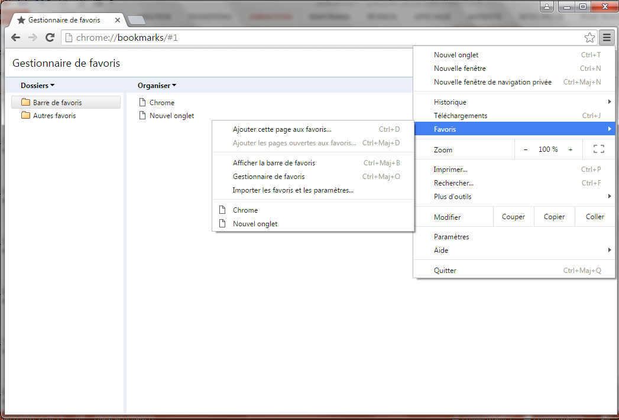
أتـذكـر ( 3.1 خــصــائــص الـمُــتَــصَــفِّــح ــ تــابـع )
....................................................... الـتَــصَــفِّــح ، وذلـك يـكـون فـي :
........................................................................................................................... ........................................................................................................................... ...........................................................................................................................

Slide 26
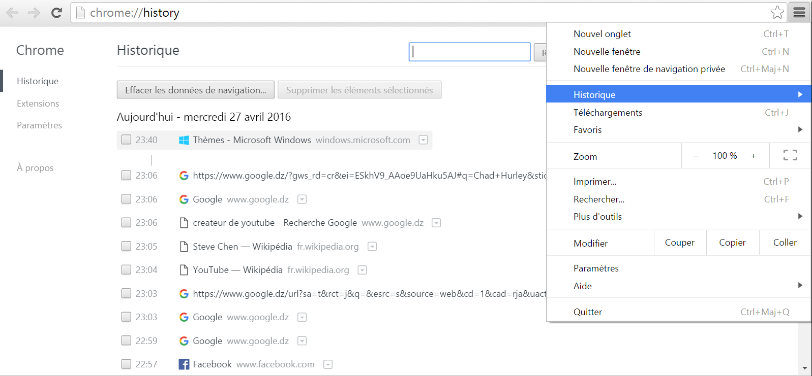
أتـذكـر ( 3.1 خــصــائــص الـمُــتَــصَــفِّــح ــ تــابـع )
....................................................... الـتَــصَــفِّــح ، وذلـك يـكـون فـي :
........................................................................................................................... ........................................................................................................................... ...........................................................................................................................

Slide 27
أتـذكـر ( 3.1 خــصــائــص الـمُــتَــصَــفِّــح ــ تــابـع )
حِــفْــظ................................................................، وذلـك يـكـون فـي :
........................................................................................................................... ........................................................................................................................... ...........................................................................................................................

Slide 28
أتـذكـر ( 3.1 خــصــائــص الـمُــتَــصَــفِّــح ــ تــابـع )
حِــفْــظ................................................................، وذلـك يـكـون فـي :
........................................................................................................................... ........................................................................................................................... ...........................................................................................................................
مـعــلــومــات الـتَــصَــفُّــح

Slide 29
أتـذكـر ( 3.1 خــصــائــص الـمُــتَــصَــفِّــح ــ تــابـع )
حِــفْــظ................................................................، وذلـك يـكـون فـي :
........................................................................................................................... ........................................................................................................................... ...........................................................................................................................
مـعــلــومــات الـتَــصَــفُّــح
─ الـمُــفَــضَّــلَــة ( Favoris )

Slide 30
أتـذكـر ( 3.1 خــصــائــص الـمُــتَــصَــفِّــح ــ تــابـع )
حِــفْــظ................................................................، وذلـك يـكـون فـي :
........................................................................................................................... ........................................................................................................................... ...........................................................................................................................
مـعــلــومــات الـتَــصَــفُّــح
─ الـمُــفَــضَّــلَــة ( Favoris )
─ آثـــار الـتــصــفــح ( Historique )

Slide 31
أتـذكـر ( 3.1 خــصــائــص الـمُــتَــصَــفِّــح ــ تــابـع )
حِــفْــظ................................................................، وذلـك يـكـون فـي :
........................................................................................................................... ........................................................................................................................... ...........................................................................................................................
مـعــلــومــات الـتَــصَــفُّــح
─ الـمُــفَــضَّــلَــة ( Favoris )
─ آثـــار الـتــصــفــح ( Historique )
─ سِــجِــل الـتــصــفــح ( Cookies )

Slide 32
أتـذكـر ( 3.1 خــصــائــص الـمُــتَــصَــفِّــح ــ تــابـع )
تــوفــيــر إمــكـــانــيــة ........................... بــدون تَــرْكِ .........................................................................: .................................
ضــمــان نــســبــة مـن .......................... مــا يــتــطــلــب اســتــغـــلال بـــرامــج .................................. وتـحــديــثــهــا

Slide 33
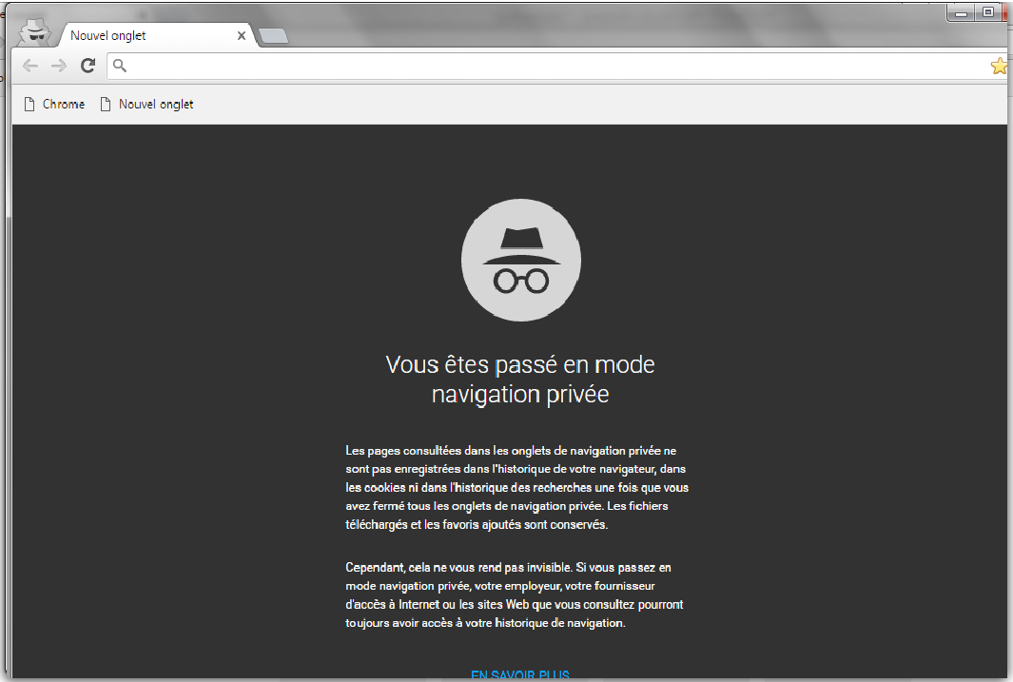
أتـذكـر ( 3.1 خــصــائــص الـمُــتَــصَــفِّــح ــ تــابـع )
....................................................... الـتَــصَــفِّــح ، وذلـك يـكـون فـي :
........................................................................................................................... ........................................................................................................................... ...........................................................................................................................

Slide 34
أتـذكـر ( 3.1 خــصــائــص الـمُــتَــصَــفِّــح ــ تــابـع )
تــوفــيــر إمــكـــانــيــة ........................... بــدون تَــرْكِ .........................................................................: .................................
ضــمــان نــســبــة مـن .......................... مــا يــتــطــلــب اســتــغـــلال بـــرامــج .................................. وتـحــديــثــهــا
الـتــصــفــح

Slide 35
أتـذكـر ( 3.1 خــصــائــص الـمُــتَــصَــفِّــح ــ تــابـع )
تــوفــيــر إمــكـــانــيــة ........................... بــدون تَــرْكِ .........................................................................: .................................
ضــمــان نــســبــة مـن .......................... مــا يــتــطــلــب اســتــغـــلال بـــرامــج .................................. وتـحــديــثــهــا
الـتــصــفــح
آثَـــارٍ ( Navigation privée )

Slide 36
أتـذكـر ( 3.1 خــصــائــص الـمُــتَــصَــفِّــح ــ تــابـع )
تــوفــيــر إمــكـــانــيــة ........................... بــدون تَــرْكِ .........................................................................: .................................
ضــمــان نــســبــة مـن .......................... مــا يــتــطــلــب اســتــغـــلال بـــرامــج .................................. وتـحــديــثــهــا
الـتــصــفــح
الـخـصـوصـيـة
آثـــار ( Navigation privée )

Slide 37
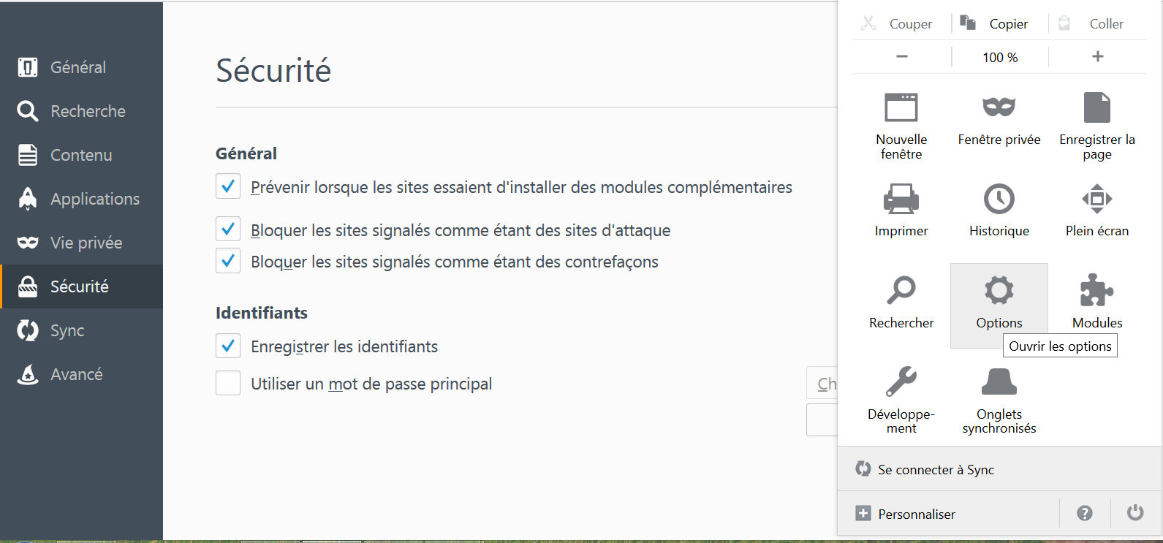
أتـذكـر ( 3.1 خــصــائــص الـمُــتَــصَــفِّــح ــ تــابـع )
....................................................... الـتَــصَــفِّــح ، وذلـك يـكـون فـي :
........................................................................................................................... ........................................................................................................................... ...........................................................................................................................

Slide 38
أتـذكـر ( 3.1 خــصــائــص الـمُــتَــصَــفِّــح ــ تــابـع )
تــوفــيــر إمــكـــانــيــة ........................... بــدون تَــرْكِ .........................................................................: .................................
ضــمــان نــســبــة مـن .......................... مــا يــتــطــلــب اســتــغـــلال بـــرامــج .................................. وتـحــديــثــهــا
الـتــصــفــح
الـخـصـوصـيـة
آثـــار ( Navigation privée )
الأمــن

Slide 39
أتـذكـر ( 3.1 خــصــائــص الـمُــتَــصَــفِّــح ــ تــابـع )
تــوفــيــر إمــكـــانــيــة ........................... بــدون تَــرْكِ .........................................................................: .................................
ضــمــان نــســبــة مـن .......................... مــا يــتــطــلــب اســتــغـــلال بـــرامــج .................................. وتـحــديــثــهــا
الـتــصــفــح
الـخـصـوصـيـة
آثـــار ( Navigation privée )
الأمــن
الـحــمـــايـــة

Slide 40
2) مُـحَــرِّكــات الـبـحــث Search Engines :
1.2 تــعـــريـــف مُـحَــرِّك الـبـحــث :
نــشـــاط 4 : الـوصــول إلـى مــعــلــومــاتٍ مُـحَــدَّدَةٍ بـيـن الـكــم الـهــائــل مـن الـمــعــلــومــات الـمــوجــودة فـي الانــتــرنــت يــكـون بـاســتـغــلال مُــحَــرِّك بـحــث، فَـمَـاذا يُــمَــثِّــلُ مُـحَــرِّك الـبـحــث ؟

Slide 41
أتـذكـر ( 1.2 تـعـــريــف مُـحَــرِّك الـبـحــث )
هــو ............................. يــسـمـح لـنـا بـالـوصـول إلـى مـعــلــومـات مُـحَــدَّدة بـحـيـث يَــتِـأَلَــفُ مِـنْ ثــلاث أجــزاء تـتـكـامـل فـيـمـا بـيـنهـا :

Slide 42
أتـذكـر ( 1.2 تـعـــريــف مُـحَــرِّك الـبـحــث )
هــو ............................. يــسـمـح لـنـا بـالـوصـول إلـى مـعــلــومـات مُـحَــدَّدة بـحـيـث يَــتِـأَلَــفُ مِـنْ ثــلاث أجــزاء تـتـكـامـل فـيـمـا بـيـنهـا :
بــرنــامـج

Slide 43
أتـذكـر ( 1.2 تـعـــريــف مُـحَــرِّك الـبـحــث ــ تــابــع )
Spider Program : يُــبْـحِــرُ فـي الانـتـرنــت بـهــدوء ويَــتَـعَــقَــبُ الــرَوَابِــط لإيـجــاد .............................................. عـلـى الـويــب ثُــمَ .................................. مـنـهـا مـعــلـومــات وَيُـقَـدِّمُهـا إلى بـرنـامـج .......................... Indexer Program

Slide 44
أتـذكـر ( 1.2 تـعـــريــف مُـحَــرِّك الـبـحــث ــ تــابــع )
Spider Program : يُــبْـحِــرُ فـي الانـتـرنــت بـهــدوء ويَــتَـعَــقَــبُ الــرَوَابِــط لإيـجــاد .............................................. عـلـى الـويــب ثُــمَ .................................. مـنـهـا مـعــلـومــات وَيُـقَـدِّمُهـا إلى بـرنـامـج .......................... Indexer Program
صــفـحــات / مــواقــع

Slide 45
أتـذكـر ( 1.2 تـعـــريــف مُـحَــرِّك الـبـحــث ــ تــابــع )
Spider Program : يُــبْـحِــرُ فـي الانـتـرنــت بـهــدوء ويَــتَـعَــقَــبُ الــرَوَابِــط لإيـجــاد .............................................. عـلـى الـويــب ثُــمَ .................................. مـنـهـا مـعــلـومــات وَيُـقَـدِّمُهـا إلى بـرنـامـج .......................... Indexer Program
صــفـحــات / مــواقــع
يـسـتـخـلـص

Slide 46
أتـذكـر ( 1.2 تـعـــريــف مُـحَــرِّك الـبـحــث ــ تــابــع )
Spider Program : يُــبْـحِــرُ فـي الانـتـرنــت بـهــدوء ويَــتَـعَــقَــبُ الــرَوَابِــط لإيـجــاد .............................................. عـلـى الـويــب ثُــمَ .................................. مـنـهـا مـعــلـومــات وَيُـقَـدِّمُهـا إلى بـرنـامـج .......................... Indexer Program
صــفـحــات / مــواقــع
يـسـتـخـلـص
الـمُـفَـهْـرِس

Slide 47
أتـذكـر ( 1.2 تـعـــريــف مُـحَــرِّك الـبـحــث ــ تــابــع )
Indexer Program :
لإنـشـاء.................................................. ( جــداول مُــتَــرَابِـطَـة ) تَـصِّـفُ .................................. الـويــب

Slide 48
أتـذكـر ( 1.2 تـعـــريــف مُـحَــرِّك الـبـحــث ــ تــابــع )
Indexer Program :
لإنـشـاء.................................................. ( جــداول مُــتَــرَابِـطَـة ) تَـصِّـفُ .................................. الـويــب
قـــواعـــد بــيــانــات

Slide 49
أتـذكـر ( 1.2 تـعـــريــف مُـحَــرِّك الـبـحــث ــ تــابــع )
Indexer Program :
لإنـشـاء.................................................. ( جــداول مُــتَــرَابِـطَـة ) تَـصِّـفُ .................................. الـويــب
قـــواعـــد بــيــانــات
صــفـحــات

Slide 50
أتـذكـر ( 1.2 تـعـــريــف مُـحَــرِّك الـبـحــث ــ تــابــع )
Search Program : يَــسْــتَــعْــمـِــلُ الــكـــلـــمــات .................................. للـبـحــث فـي ........................................... الـفَـهْــرَسِ (Index Database ) ثُــمُ .............................. الـنــتــائـج ................................................. (للاسـتـفــادة مـنهـا)

Slide 51
أتـذكـر ( 1.2 تـعـــريــف مُـحَــرِّك الـبـحــث ــ تــابــع )
Search Program : يَــسْــتَــعْــمـِــلُ الــكـــلـــمــات .................................. للـبـحــث فـي ........................................... الـفَـهْــرَسِ (Index Database ) ثُــمُ .............................. الـنــتــائـج ................................................. (للاسـتـفــادة مـنهـا)
الــمــفــتــاحـيـة

Slide 52
أتـذكـر ( 1.2 تـعـــريــف مُـحَــرِّك الـبـحــث ــ تــابــع )
Search Program : يَــسْــتَــعْــمـِــلُ الــكـــلـــمــات .................................. للـبـحــث فـي ........................................... الـفَـهْــرَسِ (Index Database ) ثُــمُ .............................. الـنــتــائـج ................................................. (للاسـتـفــادة مـنهـا)
قــواعـــد بــيـانـات
الــمــفــتــاحـيـة

Slide 53
أتـذكـر ( 1.2 تـعـــريــف مُـحَــرِّك الـبـحــث ــ تــابــع )
Search Program : يَــسْــتَــعْــمـِــلُ الــكـــلـــمــات .................................. للـبـحــث فـي ........................................... الـفَـهْــرَسِ (Index Database ) ثُــمُ .............................. الـنــتــائـج ................................................. (للاسـتـفــادة مـنهـا)
قــواعـــد بــيـانـات
الــمــفــتــاحـيـة
يُـعْــرِضُ
مُــخْـتَــصَــرَةً ومُــرَتَّــبَــةً

Slide 54
2) مُـحَــرِّكــات الـبـحــث Search Engines :
2.2 مُـحَــرِّكـــات الـبـحــث الـشــهــيـــرة :
مُـحَــرِّكــات الـبـحــث الإنـجــلــيــزيــة :
نــشـــاط 5 : أكــمــل الـجــدول الـتــالـي بــتــعـــيــيــن أَبْـــرَزِ مُـحَــرِّكــات الـبـحــث الإنـجــلــيــزيــة وأشـهــرهـا .

Slide 55
أتـذكـر ( 2.2 مُـحَــرِّكـــات الـبـحــث الـشــهــيـــرة )
مـن أبْـــرَزِ مُـحَــرِّكـــات الـبـحــث الإنـجــلــيــزيــة نَــذْكُــر :
........................................................................................................................... ........................................................................................................................... ...........................................................................................................................
............................................................. | .............................................................
............................................................. | .............................................................

Slide 56
أتـذكـر ( 2.2 مُـحَــرِّكـــات الـبـحــث الـشــهــيـــرة )
مـن أبْـــرَزِ مُـحَــرِّكـــات الـبـحــث الإنـجــلــيــزيــة نَــذْكُــر :
........................................................................................................................... ........................................................................................................................... ...........................................................................................................................
............................................................. | .............................................................
............................................................. | .............................................................
Google Bing ;

Slide 57
أتـذكـر ( 2.2 مُـحَــرِّكـــات الـبـحــث الـشــهــيـــرة )
مـن أبْـــرَزِ مُـحَــرِّكـــات الـبـحــث الإنـجــلــيــزيــة نَــذْكُــر :
........................................................................................................................... ........................................................................................................................... ...........................................................................................................................
............................................................. | .............................................................
............................................................. | .............................................................
Google Bing ;
Yandex ; Baidu

Slide 58
أتـذكـر ( 2.2 مُـحَــرِّكـــات الـبـحــث الـشــهــيـــرة )
مـن أبْـــرَزِ مُـحَــرِّكـــات الـبـحــث الإنـجــلــيــزيــة نَــذْكُــر :
........................................................................................................................... ........................................................................................................................... ...........................................................................................................................
............................................................. | .............................................................
............................................................. | .............................................................
Brave ; Yahoo
Google Bing ;
Yandex ; Baidu

Slide 59
أتـذكـر ( 2.2 مُـحَــرِّكـــات الـبـحــث الـشــهــيـــرة )
مـن أبْـــرَزِ مُـحَــرِّكـــات الـبـحــث الإنـجــلــيــزيــة نَــذْكُــر :
........................................................................................................................... ........................................................................................................................... ...........................................................................................................................
............................................................. | .............................................................
............................................................. | .............................................................
Brave ; Yahoo
Google Bing ;
Ask.com ; Altavista
Yandex ; Baidu

Slide 60
أتـذكـر ( 2.1 الـمُــتَـصَـفِّــحــات الـشـهــيــرة ــ تــابـع )
........................................................................................................................... ........................................................................................................................... ...........................................................................................................................
─ Brave Browser ؛ Baidu Browser
─ Google Chrome ؛ Phœnix Browser

Slide 61
2.2 مُـحَــرِّكـــات الـبـحــث الـشــهــيـــرة ــ تــــابــع
مُـحَــرِّكــات الـبـحــث الـعــربــيــة :
نــشـــاط 6 : أكــمـل الـجــدول الـتــالـي بــتــعـــيــيــن بــعــض مُـحَــرِّكــات الـبـحــث الـعـــربـــيــة بـنـوعـــيـهـا : الـتـي تـعــتــمــد عـلى الـمـطــابــقــة الـحــرفــيـة، والـمُـتَـقَــدِمَـة مـنهـا الَّـتِي تـوفِّــرُ خَــاصِــيَــتَـيْ الـبـحــث بالـلَـوَاصِــقِ والـبـحــث بـالـمــشــتــقــات .

Slide 62
أتـذكـر ( 2.2 مُـحَــرِّكـــات الـبـحــث الـشــهــيـــرة )
مـن أبْـــرَزِ مُـحَــرِّكـــات الـبـحــث الــعـــربـــيــة نَــذْكُــر :
........................................................................................................................... ........................................................................................................................... ...........................................................................................................................
مُــحَـــرِّكـــات الــبــحـــث الــعـــربـــيــة ( خَـــدَمَـــات مُـــتَـــقَـــدِمَـــة ) | مُــحَـــرِّكـــات الــبــحـــث الــعـــربـــيــة ( مُــــطَــــابَـــقَــة حَـــــرْفِـــــيَــــة )
............................................................. | .............................................................
............................................................. | .............................................................

Slide 63
أتـذكـر ( 2.2 مُـحَــرِّكـــات الـبـحــث الـشــهــيـــرة )
مـن أبْـــرَزِ مُـحَــرِّكـــات الـبـحــث الــعـــربـــيــة نَــذْكُــر :
........................................................................................................................... ........................................................................................................................... ...........................................................................................................................
مُــحَـــرِّكـــات الــبــحـــث الــعـــربـــيــة ( خَـــدَمَـــات مُـــتَـــقَـــدِمَـــة ) | مُــحَـــرِّكـــات الــبــحـــث الــعـــربـــيــة ( مُــــطَــــابَـــقَــة حَـــــرْفِـــــيَــــة )
............................................................. | .............................................................
............................................................. | .............................................................
أيــن Ayna
الــدلــيــل Aldalil

Slide 64
أتـذكـر ( 2.2 مُـحَــرِّكـــات الـبـحــث الـشــهــيـــرة )
مـن أبْـــرَزِ مُـحَــرِّكـــات الـبـحــث الــعـــربـــيــة نَــذْكُــر :
........................................................................................................................... ........................................................................................................................... ...........................................................................................................................
مُــحَـــرِّكـــات الــبــحـــث الــعـــربـــيــة ( خَـــدَمَـــات مُـــتَـــقَـــدِمَـــة ) | مُــحَـــرِّكـــات الــبــحـــث الــعـــربـــيــة ( مُــــطَــــابَـــقَــة حَـــــرْفِـــــيَــــة )
............................................................. | .............................................................
............................................................. | .............................................................
أراب فـيــســتـا Arabvista
أيــن Ayna
الادريــسـي
الــدلــيــل Aldalil

Slide 65
واجــب مــنــزلـي:
مــا هـــو أفــضـل مُـــتَـــصَــفِّـــح ؟ عَــلِّــلْ إِجَــابَــتَــكَ .

Slide 66
تـصــحــيــح الـواجــب الـمــنــزلـي :
لا يـوجـد مـتـصـفـح كـامـل مـن جـمـيـع الـنـواحـي، فـمـثـلًا يـتَّـصِـفُ الـمـتـصـفـح Chrome بـالـسـرعـة وقـلـة اسـتـهـلاكـه للـمــوارد كـالـذاكــرة ويـتَّــسِــمُ الـمـتـصـفـح Firefox بـالـقــوة والـثــبــات، بـيـنـمـا يـتَّــسِــمُ المــتـصـفـح Brave Browser بالأمـان والـحــمــايــة. فـأيُّ مــتـصـفـح يــتــمــيــز بــنــقــاط قــوة ولا يـخـلـوا مـن نــقــاط ضـعــف تـحــتـاج إلـى تـحــســيــن فـي الإصــدارات الـلاحـــقــة.

Slide 67
شـــكـــــــــــرا لـــكــم
بالـتـوفـيـق للـجــمـيـع

